Slide 1

ENP 2017 Enquête nationale de prévalence des infections nosocomiales et des traitements anti-infectieux
Présentation générale
Formation des enquêteurs

Slide 2

Principe Organisation pratique Définition des infections nosocomiales Fiches de recueil
PLAN

Slide 3
Principe
ENP 2017 : PARTIE 1

Slide 4
Notion de prévalence
Prévalence
des infections nosocomiales (IN) : proportion d’IN parmi les patients hospitalisés un jour donné (ou sur une courte période)
des patients présentant une IN : proportion de patients infectés un jour donné (ou sur une courte période)
Inclut :
les nouveaux cas = déclarant l’infection le jour de l’enquête
les anciens cas = encore infectés le jour de l’enquête (non guéris)
Informations sur exposition (hospitalisation) et maladie (IN)
récoltées en même temps dans une population déterminée :"Photographie"
Le taux de prévalence dépend de
la durée de la maladie
la vitesse d’apparition des nouveaux cas
L’enquête nationale de prévalence (ENP)
recueille des informations sur l’ensemble des ES français
permet un calcul du taux de prévalence à différents niveaux : local, régional et national

Slide 5
Contexte de l’ENP en 2017
Enquête réalisée environ tous les 5 ans
PROPIAS 2015 porté par une Instruction ministérielle
Organisée par le RAISIN (SPFrance + 5 CClin)
Dans le cadre d’une enquête européenne (ECDC)
« Point Prevalence Survey (PPS) » 2016-2017
échantillon d’établissements français (50)
contrôles de qualité pour 5 des 50 ES Français
Information ARS via DGS
 | 1996 | 2001 | 2006 | 2012 | 2017
Nombre d’ES | 830 | 1 533 | 2 337 | 1938
Infection | 7,6% | 7,5% | 5,4% | 5,3%
Patient | 6,7% | 6,9% | 5,0% | 5,1%

Slide 6
Objectifs 2017
Décrire la prévalence
des infections nosocomiales (IN)
des traitements anti-infectieux
Connaître et faire connaître ces données
à l’ensemble de la communauté hospitalière
aux usagers
Renforcer la sensibilisation
de l'ensemble du personnel hospitalier
à l’identification des IN (signalement, surveillance…)
Comparer aux résultats
des enquêtes antérieures
de l’enquête européenne

Slide 7
Exploitation des données
Interprétation des résultats
résultats dépendant de la situation épidémiologique du moment
une épidémie en cours dans un ou plusieurs services peut modifier les taux
tendance à la surévaluation des taux
patients ayant des séjours longs, dont les patients atteints d’IN, surreprésentés
effectif souvent trop faible pour étudier des sous-groupes
intérêt de résultats par service à évaluer selon les effectifs
pas de prise en compte des caractéristiques des patients / établissement
interprétation prudente des comparaisons par spécialité
Utilisation des résultats
permet de faire un état des lieux à un instant donné
identifie des services où un effort de lutte contre les IN doit être déployé
permet de proposer des actions, notamment mise en place
d’une surveillance de routine en incidence dans les secteurs à risque (chirurgie, réanimation, hémodialyse, …)
d’audits de pratiques

Slide 8



Quoi de neuf en 2017 ? (1)
Inclusion
des établissements : un échantillon d’établissements de santé tirés au sort en amont de l’enquête
Remarque : les ES non tirés au sort peuvent participer mais leurs résultats ne seront pas intégrés à l’analyse nationale
des patients : entrants du jour si admis avant 8h
Application de saisie en ligne (développée par le CClin Ouest)
Inscription via l’annuaire national CClin-Arlin
https://cclino.chu-rennes.fr/cclin/Annuaire/index.php

Slide 9
Quoi de neuf en 2017 ? (2)
En cohérence avec le protocole de l’ECDC, des questions ont été ajoutées au questionnaire de l’ENP 2017, par rapport à celui de l’ENP 2012
Fiche « Établissement »
effectifs du personnel de l’établissement en équivalent temps plein (ETP)
questions relatives à l’évaluation des pratiques professionnelles :
2 indicateurs portant sur le diagnostic des :
bactériémies (Nb Hémoc / an)
infections à C. difficile toxinogène (Nb recherches / an)
4 questions portant sur prévention et contrôle des IAS :
procédure de réévaluation des ATB
programme annuel de prévention des IAS
rapport annuel de prévention des IAS
participation à des réseaux de surveillance

Slide 10
Quoi de neuf en 2017 ? (3)
Fiche « Patient »
Poids de naissance des nouveau-nés
Code postal de la commune du patient
Des questions relatives au(x) traitement(s) anti-infectieux de manière à renforcer leur description :
date du début du traitement
dose de l’anti-infectieux en cours le jour de l’enquête
changement(s) éventuel(s) de traitement(s) anti-infectieux pour le traitement de la même infection
raison de ce(s) changement(s) éventuel(s) de traitement(s) anti-infectieux pour le traitement de la même infection
date du début du premier traitement anti-infectieux si changement
Possibilité de saisir 4 molécules différentes au lieu de 5 en 2012
2 IN à renseigner au lieu de 3 en 2012
Possibilité de renseigner 3 MO par IN au lieu de 2 en 2012
Question permettant de renseigner la pan-résistance du micro-organisme dans la rubrique portant sur les infections associées aux soins

Slide 11
Organisation pratique
ENP 2017 : PARTIE 2

Slide 12
Calendrier de l’enquête
Enquête du 15 mai au 30 juin 2017 inclus
Réalisation dans un établissement
exhaustive « 1 jour donné » (sur 1 semaine maximum)
mardi ou jeudi de préférence
le même jour dans les services échangeant des patients
Retour des données
30 septembre 2017 pour l’échantillon national
30 septembre 2017 pour l’échantillon européen
Destruction des fiches au format papier : 31 décembre 2017

Slide 13
Estimation du temps nécessaire à l’enquête
Sur la base de l'étude pilote de l'ECDC
collecte : 16 minutes par fiche
saisie : 5 minutes maximum par fiche
Adapter le nombre d’enquêteurs
à la taille de l’établissement
Exemple : 1 enquêteur peut recueillir les données de 24 patients en moins d’1/2 journée

Slide 14
Champs de l’enquête
 | Inclus | Exclus
Établissements | Tous ou tirés au sort* | HAD*
Services | court-séjour hôpital de semaine SSR USLD | EHPAD rattaché ou non à un ES HAD* hôpital de jour hôpital de nuit (CHS) dialyse
Patients | présents le jour de l’enquête en hospitalisation complète entrants du jour, avant 8h entrés le lundi après permission du WE au bloc, en examen… | admis en hôpital de jour entrants du jour après 8h
* différence par rapport à 2012

Slide 15
Critères d’éligibilité des patients
Services cibles
Patients
S1
Inclus
8h00
Enquête
S1
Exclus
8h00
admission
Enquête
S1
Exclus
sortie de l’hôpital
Enquête
8h00
S1
Exclus
8h00
transfert
Enquête
S2
Exclus
8h00
Enquête
S1
Exclus
8h00
Enquête
S2
Inclus
8h00
Enquête

Slide 16
Identification et implication des acteurs
Un référent de l’enquête
interlocuteur pour le CClin
membre EOH, coordonnateur de la LIN
Un coordonnateur de l’enquête
président CME, coordonnateur de la LIN, membre EOH
peut être le référent
Des enquêteurs externes aux services
interlocuteur pour le CClin
Des correspondants dans chaque service
1 correspondant médical
et 1 correspondant infirmier

Slide 17
Rôle du référent
Inscription
de l’ES dans l’annuaire national indispensable pour disposer des accès au questionnaire de l’ENP 2017 dans l’application Web
en cliquant sur le bouton « ENP 2017 » dans la partie « participation aux enquêtes »
Remarque : pas de case particulière à cocher au niveau de l’annuaire pour distinguer les ES selon qu’ils sont
tirés au sort ou non

Slide 18
Rôle du coordonnateur
Sélectionne et forme les enquêteurs
Fournit les fiches « patient » au format papier
Responsable de l’information des patients (courrier type)
Garant de l’anonymisation des données
Responsable de la saisie des données
Responsable de l’analyse des résultats au niveau de l’établissement
Responsable de la restitution des résultats

Slide 19
Rôle de l’enquêteur
Qui ?
personnel extérieur au service
médecin, pharmacien, étudiant*, cadre infirmier ou infirmier hygiéniste
Avant l’enquête
prend contact avec les correspondants des services
Le jour de l’enquête
informe les patients
remplit les fiches patient (dossier, lit du patient)
établit la liste des résultats en attente pour les IN identifiées
Après l’enquête
valide les IN identifiées avec le correspondant médical
* étudiants en médecine ou en pharmacie formés (formation validé par le coordonnateur de l’enquête)

Slide 20
Rôle des correspondants
Infirmier
La veille de l’enquête, pré-remplit les fiches « patient »
données service et patient
Le jour de l’enquête, aide l’enquêteur pour :
l’information des patients
la vérification des dispositifs invasifs
Médecin
Le jour de l’enquête, aide l’enquêteur :
au recueil des données patient
au recueil des données du traitement anti-infectieux
à la validation du diagnostic d’IN

Slide 21
Recueil de données : 2 types de questionnaires
1 fiche par établissement (5 rubriques) :
données administratives
effectifs du personnel
capacité d’accueil
statistiques annuelles
prévention et contrôles des IAS
1 fiche par patient (5 rubriques) :
données ES et service
caractéristiques du patient et du séjour
dispositifs invasifs
anti-infectieux
infections nosocomiales

Slide 22
Saisie des données
Application ENP en ligne
gérée par le CClin Ouest
saisie et édition de rapports automatiques
Saisie en 2 étapes
fiche « Établissement » : compléter et valider
Une fois complétée dans l’application informatique, donnera accès au module de saisie des fiches « patient »
fiches « Patient » : saisir
! Les fiches doivent être complètes sur l’ensemble des données obligatoires
! Toute valeur manquante sera bloquante lors de la saisie
! Contrôle à la saisie afin d’éviter une erreur de saisie
cf. modalité de mise en œuvre des contrôles : à l’enregistrement des fiches ; à l’exécution du contrôle des fiches ; à l’envoi des données au CClin
Transmission des données
Contrôle des données nationales (CClin Ouest + SPFrance)

Slide 23
Étude de validation de l’enquête européenne
Rendue obligatoire en 2017 par l’ECDC
Objectif :
Assurer la robustesse des comparaisons inter-pays
Méthode :
Mise en œuvre dans un échantillon de 5 établissements parmi ceux de l’échantillon européen (n=50)
Au minimum 50 patients par ES seront inclus → 250 patients minimum pour l’étude de validation
Double recueil des données réalisé par des enquêteurs extérieurs réalisé le même jour que ENP 2017
Liste des variables à recueillir pour l’étude de validation fait l’objet d’un questionnaire spécifique indépendant
Les enquêteurs : Binôme SpFrance + CCLin/Arlin

Slide 24
Échantillons d’établissements pour l’ENP 2017
Ensemble des établissement de santé (ES) français (n=2 969) base de sondage
Échantillon d’ES de l’enquête nationale/régionale (n=450)
ES de courts séjours (n=350)
Échantillon d’ES de l’enquête européenne (n=55)
Échantillon d’ES de l’enquête de validation de l’échantillon européen (n=5)

Slide 25
Anonymisation des données
1 numéro par fiche patient
attribué par l’application
à reporter à deux endroits sur la fiche patient :
données patient
talon étiquette
Talon avec étiquette patient et numéro de fiche
à découper après la saisie
à conserver jusqu’à la destruction des fiches par le coordonnateur en décembre 2017
Aucune donnée directement nominative n’est saisie dans l’application
Déclaration CNIL faite par SPFrance pour l’ensemble des ES

Slide 26
Analyse des données
Production de rapports
au niveau de l’établissement
pour l’ensemble de l’établissement
par spécialité du patient, service/pôle ou site (au choix)
accessible directement en ligne sur l’application
au niveau national : courant 2018
Contenu du rapport établissement
description des caractéristiques des patients inclus : âge, sexe, Mac Cabe, immunodépression, intervention chirurgicale
taux d’exposition aux dispositifs invasifs
taux de prescription des anti-infectieux
taux d’infections nosocomiales le jour de l’enquête
description des caractéristiques des infections nosocomiales : site anatomique, micro-organismes identifiés, résistance aux antibiotiques

Slide 27
Définitions des Infections nosocomiales (IN)
ENP 2017 : PARTIE 3

Slide 28
Identification des IN
Définition
Infection contractée dans un établissement et ni présente, ni en incubation au début de la prise en charge d’un patient
Référence : surveiller et prévenir les IAS, 2010 + définitions européennes + nouvelles définition françaises
Délai
supérieur à la période d’incubation
si période d’incubation inconnue,
premiers signes au moins 48h après l’admission
Cas particulier des ISO
intervention chirurgicale dans les 30 jours précédents
pose d’un implant ou d’une prothèse dans les 90 jours précédents (définition selon protocole ECDC)

Slide 29
IN à identifier
IN clinique +/- examens paracliniques (microbiologiques, radiologiques, sérologiques…)
si examens en cours le jour de l’enquête
attendre les résultats pour confirmer l’infection
ET noter « diagnostic différé »
IN actives : 2 types
nécessitant un traitement par voie générale
non encore traitées ou en cours de traitement
ne nécessitant pas de traitement antibiotique
mais en cours de guérison Exemple : infection locale sur cathéter, ISO superficielles…

Slide 30
Cas particulier des transferts
IN importée
si patient hospitalisé ailleurs
ET si IN :
présente à l’admission
ou se déclarant dans :
les 48 premières heures du séjour
les 30 jours suivant une intervention chirurgicale
les 90 jours suivant la pose de matériel prothétique
A quel service/établissement attribuer l’IN ?
importée d’un autre service
attribuée au service où le patient est hospitalisé le jour de l’enquête
importée d’un autre ES
attribuée à l’ES où le patient est hospitalisé le jour de l’enquête
mais origine importée précisée

Slide 31
Fiches de recueil
ENP 2017 : PARTIE 4

Slide 32
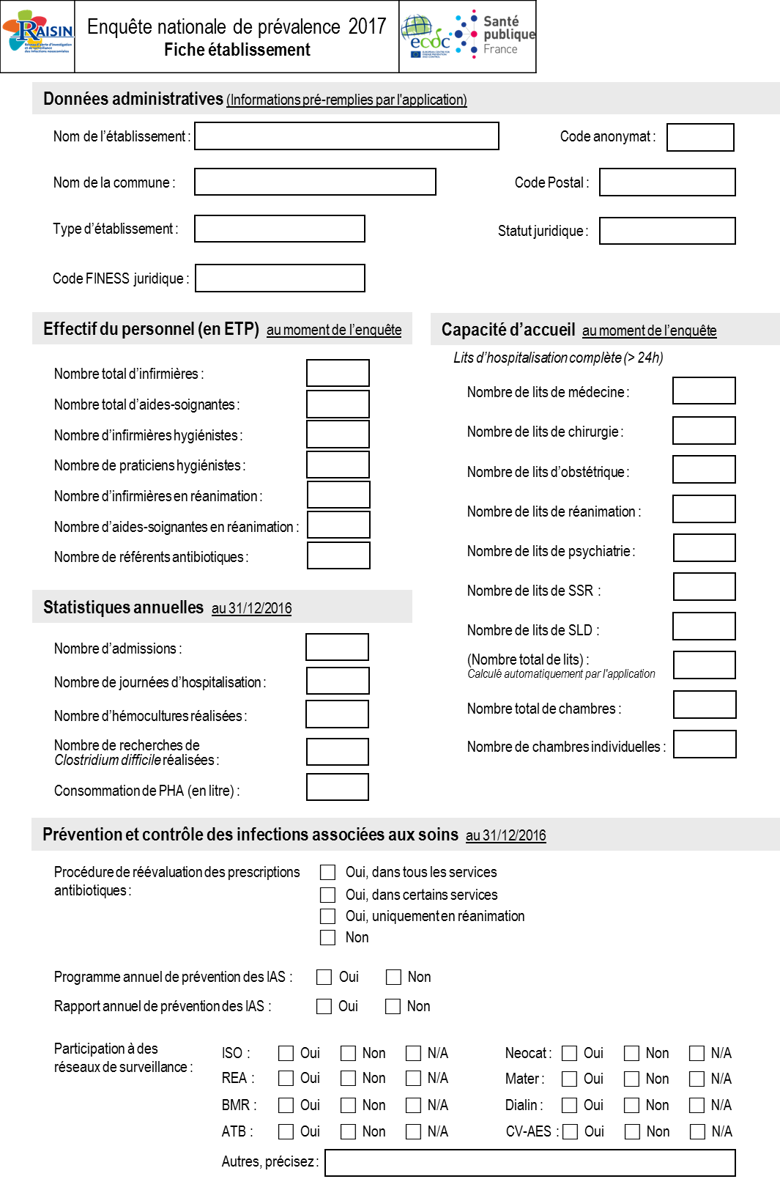
Fiche établissement Présentation générale : 5 rubriques

Slide 33
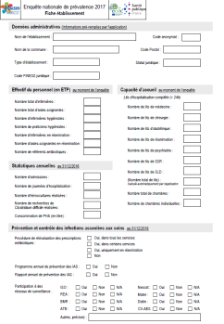
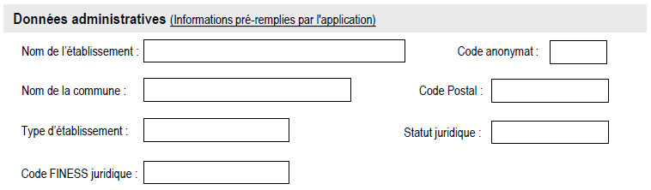
Fiche établissement
Les données concernant les données administratives de l’établissement sont pré-remplies par l’application
Elles sont à vérifier au moment de la saisie
Par rapport à 2012 :
Variables supprimées : Région ; Interrégion
Variables ajoutées : Nom de l’établissement ; Nom de la commune de l’ES ; Code postal de la commune de l’ES ; Code FINESS juridique de l’ES

Slide 34
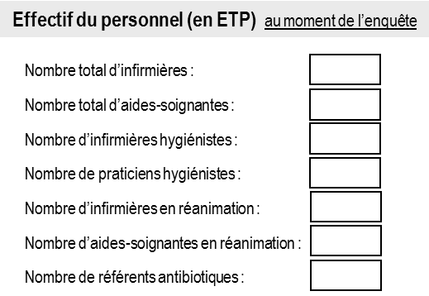
Fiche établissement
Pour l’ENP 2017, les données concernant les effectifs en personnels de l’établissement seront collectées auprès de l’administration
Ce seront les données actualisées au jour de l’enquête
Nouvelle
rubrique
Possibilité de saisir jusqu’à 2 décimales (exemple : 1,25 ETP)

Slide 35
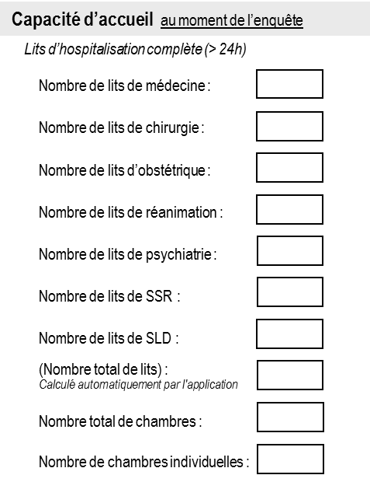
Fiche établissement
Les données concernant la capacité d’accueil de l’établissement seront collectées auprès de l’administration
Ce seront les données actualisées au jour de l’enquête
Les données ne sont pas pré-remplies dans l’application

Slide 36
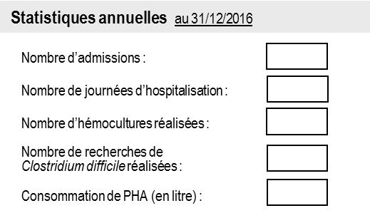
Fiche établissement
Les statistiques annuelles, les données à recueillir auprès de l’administration
Ce seront les données au 31/12/2016
Nouvelles
questions

Slide 37
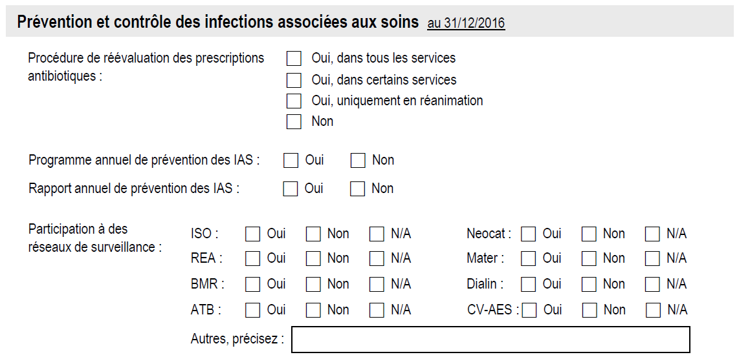
Fiche établissement
4 questions du protocole européen
Elles portent sur :
les bonnes pratiques de l’usage des ATB
les actions mises en œuvre pour la prévention et le contrôle des IAS
Informations obtenues auprès de l’EOH
au 31/12/2016
Nouvelle
rubrique

Slide 38
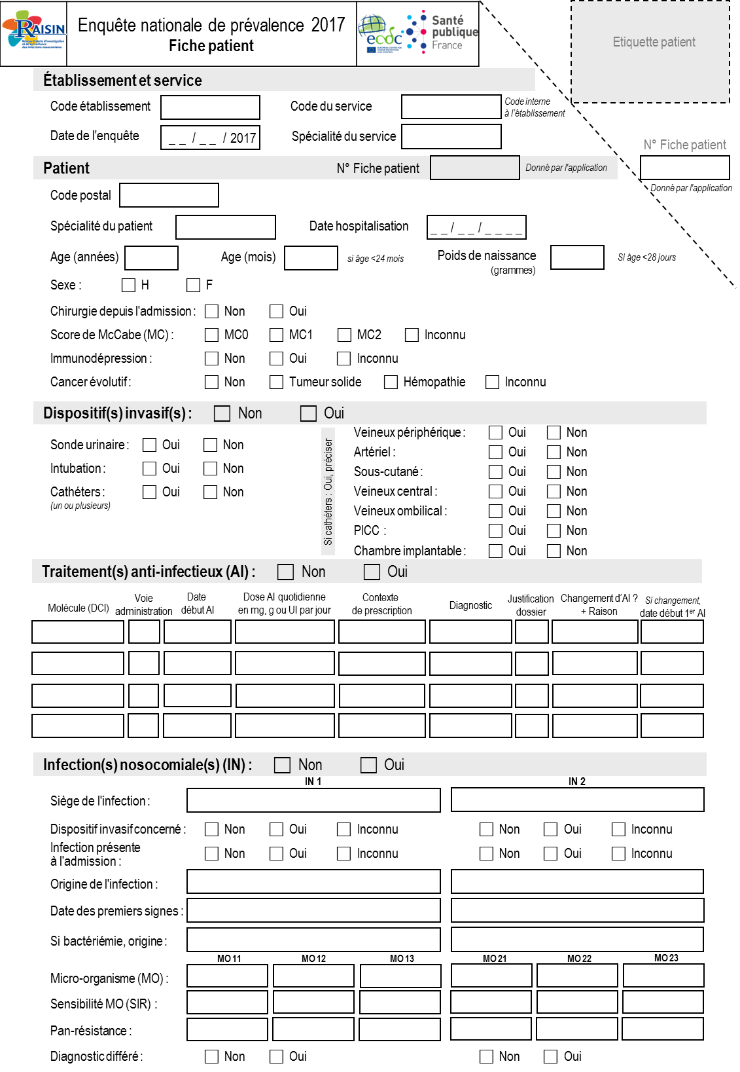
Fiche patient Présentation générale : 5 rubriques

Slide 39
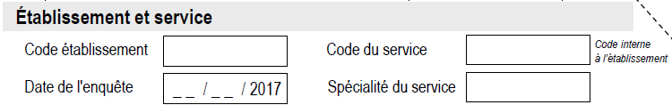
Fiche patient : Données établissement et service
Pré-rempli*
Non obligatoire
Facile
Choisir parmi
(* dans l’application)
 | 53 codes
Médecine | 15 codes
Pédiatrie | 3 codes
Chirurgie | 18 codes | Chirurgie pédiatrique / infantile + stomato ≠ maxillo-faciale
Réanimation | 7 codes | Réa néonat / pédiatrique
Gynéco/obst/mater | 4 codes | Chirugie gynéco
Autres | 6 codes | SSR / SLD / psy / urgences / brûlés
Idem 2012

Slide 40
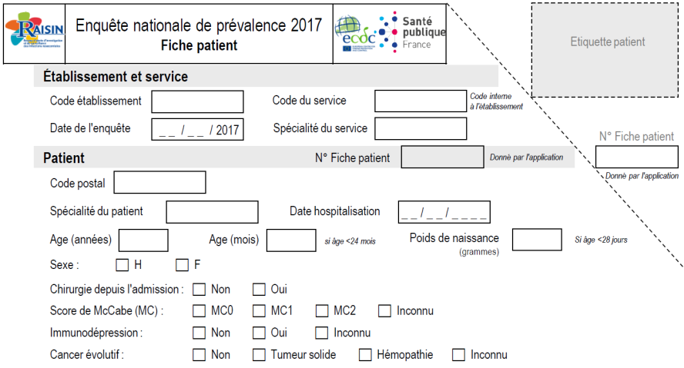
Fiche patient : Caractéristiques du patient et du séjour
Description de la prévalence des IN selon des indicateurs socio-économiques, disponibles à l’échelle géographique de la commune
à remplir, en plus, si < 2 ans
convertir en mois
noter 0 si < 1 mois
noter 0 si < 1 an
noter 1 si < 2 ans
nouveau
≠ Spé Service ?
nouveau
Détail diapo suivante
dans l’ES (si > 1 an, ramener à 1 an avant)
Pour nouveaux nés de moins de 28 jours
= indice de gravité
si pas d’IN : score le jour de l’enquête
si IN : score avant l’IN, donc à revoir a posteriori

Slide 41
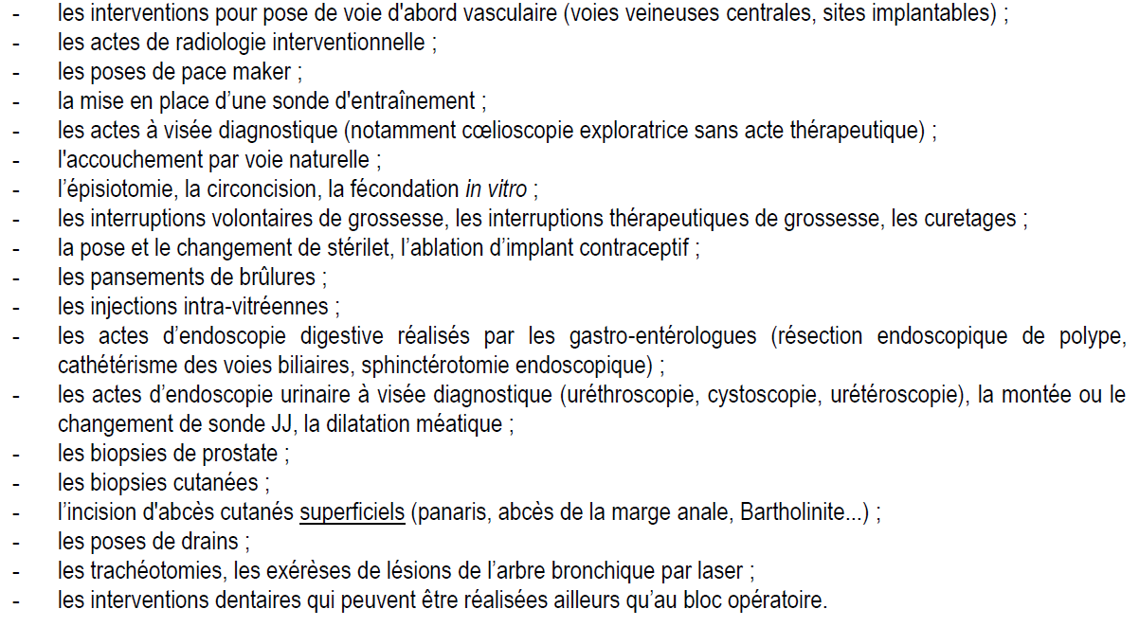
Interventions exclues : idem réseau ISO RAISIN

Slide 42
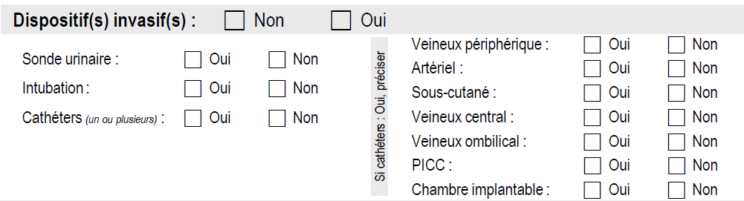
Fiche patient : Dispositif(s) invasif(s) (DI)
Si au moins 1 DI
le jour de l’enquête
à l’heure où l’on passe
Seul sondage urétral à demeure
Intubation trachéale ou trachéotomie
(avec ventilation ou avec ventilation intermittente par ex. sevrage)
- Plus de distinction entre KT central artériel et périphérique
- Ajout de KT veineux ombilical
modifié

Slide 43
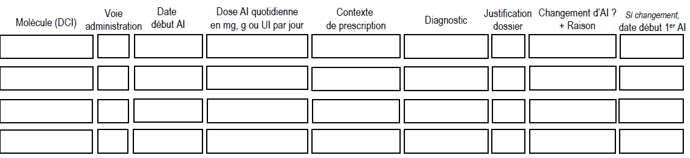
Fiche patient : Anti-infectieux (1)
antiviraux
Exclus :
locaux, dont intra-camérulaire
DCI ou nom de spécialité
IV, IM, SC, per os, inhalation, inconnue
Si oui
Existe 11 contextes de prescription :
curatif : infection communautaire, acquise en court séjour, en SSR/SLD, en EMS
antibioprophylaxie chirurgicale : monodose, 1J, 2J, >2J
prophylaxie des infections opportunistes
indications multiples, autres, inconnu
Idem 2012
4 molécules au lieu de 5

Slide 44
Fiche patient : Anti-infectieux (2)
Infection que le prescripteur pense traiter
nosocomiale ou associée aux soins ou communautaire
documentée ou non
Info par dossier patient et/ou équipe soignante
20 codes différents de ceux des définitions IAS (diapo suivante)
Attention ! l’enquêteur n’a pas à discuter les motifs de prescription
Oui/Non (selon que le motif de prescription est présent ou non dans le dossier médical le jour où on fait l’enquête)
= diagnostic ou signe clinique évocateur (fièvre, …)

Slide 45
Diagnostic de l’infection ayant occasionné le traitement
Remarque : il n’y a pas de définition associée
Code | Diagnostic
SNC | Infection du système nerveux central
OPH | Endophtalmie
ORL | Infection de l'oreille, de la bouche, du nez, de la gorge ou du larynx
BRO | Bronchite aiguë ou exacerbation de bronchite chronique
PNE | Pneumonie
CVA | Infection cardio-vasculaire : endocardite, péricardite
GAS | Infection gastro-intestinale (salmonellose, diarrhée associée aux antibiotiques)
ABD | Infection intra abdominale : péritonite, infection hépatobiliaire
PEA | Cellulite, infection de plaies et d’escarre, infection des tissus mous profonds sans atteinte osseuse
OSA | Arthrite septique (y compris prothèse articulaire), ostéomyélite
URI | Infection urinaire basse
PYE | Infection urinaire haute
ASB | Bactériurie asymptomatique
GYN | Infection gynécologique, infection obstétricale et infection sexuellement transmissible de la femme
GEN | Prostatite, orchite, épididymite et infection sexuellement transmissible de l’homme
BAC | Bactériémie confirmée microbiologiquement
SEC | Sepsis clinique sans confirmation microbiologique
NEF | Neutropénie fébrile ou une autre forme de manifestation de l'infection chez un immunodéprimé (par exemple VIH, chimiothérapie, etc) sans localisation identifiée
SYS | Infection systémique (exemple grippe)
INC | Manquant / Inconnu

Slide 46
Fiche patient : Anti-infectieux (3)
Date de début du traitement AI : Cas particulier : si traitement à l’admission → date d’admission
Renseigner la dose ET l’unité de l’AI (champ séparé dans l’application)
Date du premier AI si changement (si plusieurs changements reporter la date du premier AI et non du précédent)
nouveau
Modification du traitement AI (molécule et/ou voie d’administration) pour la même indication et la raison de changement :
NON : Traitement anti-infectieux non modifié
ESC : traitement AI modifié avec escalade thérapeutique
DES : traitement AI modifié avec désescalade thérapeutique
CHG : traitement AI modifié avec changement de voie d’administration
IND : traitement AI modifié en raison d’effets secondaires indésirables
AUT : traitement AI modifié pour d’autres raisons ou raisons inconnues
Voir cas cliniques

Slide 47
Étapes de documentation des traitements anti-infectieux
Répertorier tous les anti-infectieux administrés au patient le jour de l'enquête
Pour chaque anti-infectieux recensé, documenter la dose, la voie d’administration et date de prescription
Pour chaque anti-infectieux recensé, identifier l’indication correspondante (i.e. contexte de prescription) et le diagnostic si nécessaire
Pour chaque indication répertoriée, vérifier s'il y a eu précédemment d'autres anti-infectieux administrés que ceux répertoriés le jour de l’enquête
Pour les traitements anti-infectieux administrés le jour de l’enquête, pour lesquels le traitement a été modifié précédemment, pour la même indication, documenter la raison du changement et la date du début du premier traitement anti-infectieux s’il y a eu un changement de traitement

Slide 48
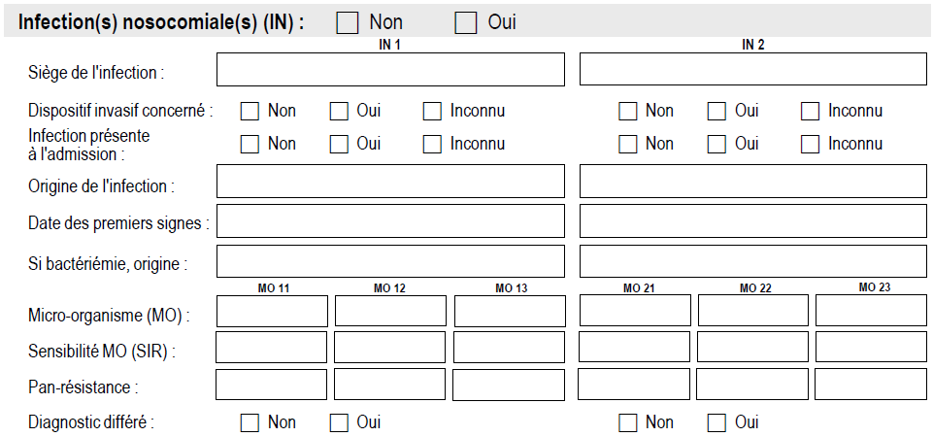
Fiche patient : Infection nosocomiale (1)
2 IN actives au lieu de 3
modifié
58 codes regroupés (au lieu de 57 en 2012 [GASICD])
modifié
modifié
SA : acquise dans l’ES au cours d’un séjour antérieur
modifié
KTC et KTP : bactériémie consécutive à une infection suspectée sur cathéter central ou périphérique
= date de diagnostic :
date de prélèvement si diagnostic microbiologique
inconnu si IN présente à l’admission ET date des 1^{ers} signes inconnue
Oui si :
infection urinaire ET sondage urinaire dans les 7 jours précédents
pneumonie ET intubation/trachéotomie dans les 48h précédentes
bactériémie ET CVC en place dans les 48h précédentes
Attention ! valable pour SANBAC, NNBAC1 et NNBAC2
(≠ infections bactériémiques sur cathéter)

Slide 49
Codage des infections sur cathéter
positive
KTCBAC ou KTPBAC
Infections bactériémiques sur KT
positive
Régression
des signes généraux
dans les 48H
suivant ablation du KT
SANBAC et
Cocher Oui dans la rubrique « Dispositif invasif concerné »
et coder KTC ou KTP dans « Origine des bactériémies secondaires à une autre infection »
négative
ou
non effectuée
hémoculture
culture cathéter
Régression
des signes généraux
dans les 48H
suivant ablation du KT
Bactériémies
KTCGEN ou KTPGEN
Infections générales sur KT à hémoc négative
positive
négative
clinique
KTCLOC ou KTPLOC
Pus local
Infections locales sur KT
hémoc neg et culture +
négative
ou
non effectuée
Pus local
CVAVAS
Infections vasculaires
non liée à un cathéter

Slide 50
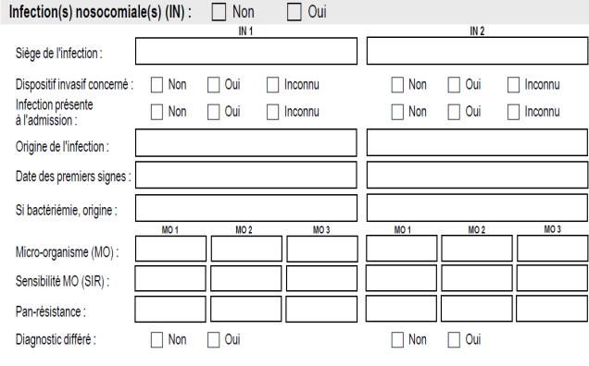
Fiche patient : Infection nosocomiale (2)
10 origines possibles (diapo suivante)
pour code SANBAC uniquement
modifié
Staphylococcus aureus
Enterococcus faecium et faecalis
Entérobactéries
Pseudomonas spp.
Acinetobacter spp.
MO identifié : 3 MO / IN maximum (136 codes au choix)
En l’absence de MO : 3 codes au choix
NONEFF = pas de prélèvement effectué
EXASTE = prélèvement fait, examen stérile
NONIDE = prélèvement fait et positif, mais MO non identifié
modifié

Slide 51
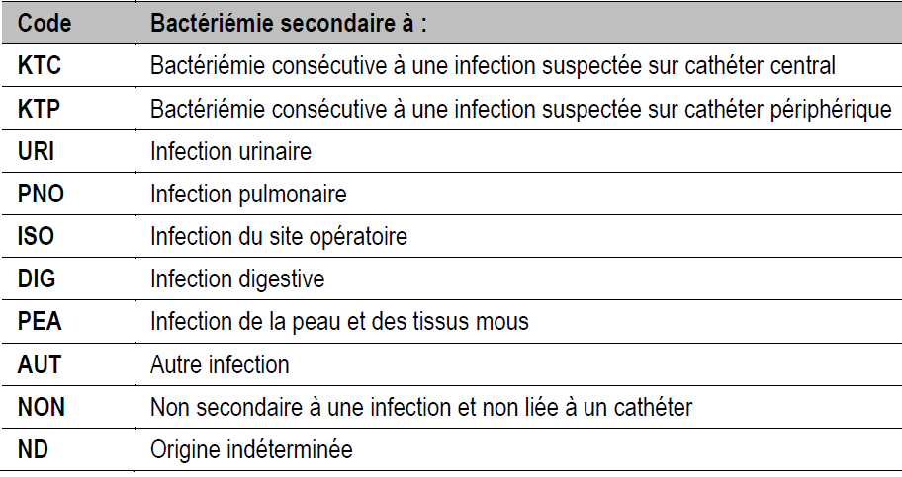
Origine des bactériémies
Modalités ajoutées
On sait qu’il n’y a pas d’infection associée
On ne sait pas s’il existe une infection associée

Slide 52
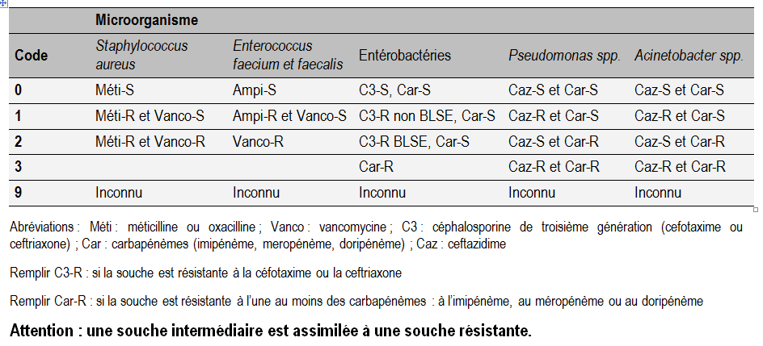
Sensibilité des MO : idem surveillances BMR-RAISIN 2016
Code de résistance

Slide 53
Fiche patient : Infection nosocomiale (3)
si prise en compte de résultats d’examens paracliniques (microbiologie, imagerie, etc.) disponibles seulement après le passage de l’enquêteur a été nécessaire pour inclure cette infection
Un microorganisme pan-résistant se définit comme un microorganisme pour lequel il n’existe aucune molécule d’AI disponible dans l’établissement pour traiter (i.e. le microorganisme est résistant à tous les AI disponibles dans l’établissement pour le traiter) (diapo suivante)
nouveau

Slide 54
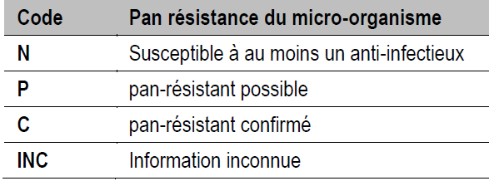
Pan résistance
nouveau
Cela implique, une recherche active de molécules via des échanges avec un laboratoire de référence (ou référent pour l’établissement)
ET
la réalisation d’antibiogrammes

Slide 55




Pour plus d’informations…
Documents disponibles
Site Web de SPFrance (ANSP) : http://invs.santepubliquefrance.fr/enp
Site Web CClin-Arlin : http://www.cclin-arlin.fr/ES/surveillance/prevalence.html
onglet

Slide 56

Pour plus d’informations…
Contacts dans les CClin
CClin Est 03 83 15 34 73 http://www.cclin-est.org/
CClin Ouest 02 99 87 35 30 http://www.cclinouest.com/
CClin Paris-Nord 01 40 27 42 00 http://www.cclinparisnord.org/
CClin Sud-Est 04 78 86 49 49 http://cclin-sudest.chu-lyon.fr/
CClin Sud-Ouest 05 56 79 60 58 https://www.cpias-nouvelle-aquitaine.fr/

Slide 57
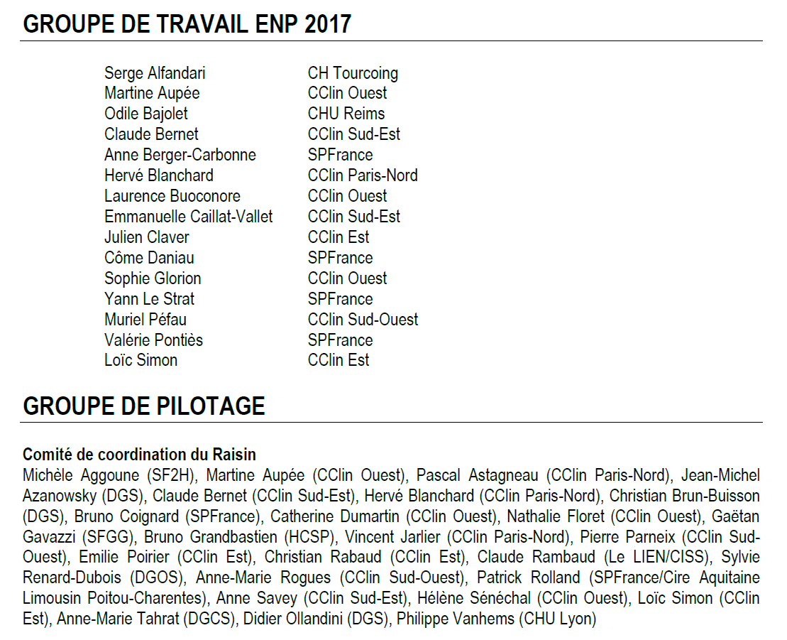
Pour plus d’informations…
+ Emmanuelle Caillat-Vallet Cclin Sud Est

